Slide 1
Infra-estrutura de Testes para Implementações de Referência do Standard ECMAScript
Miguel Maria Marçalo Pires Trigo
ist188072
Notes:
Boa tarde, eu sou o Miguel Trigo e venho hoje apresentar a minha proposta de projeto de tese. A proposta prevê a implementação de uma infra-estrutura que facilitará o processo de teste de implementações de referência do standard ECMAScript

Slide 2

Sumário
Motivação
Trabalho Relacionado
Descrição do Problema
Objetivos
Desenho e Metodologia
Planeamento e Avaliação
Conclusões
Notes:
Irei começar com a motivação por detrás da proposta, seguido de um background sobre os trabalhos relacionados com a proposta. Entrando mais em detalhe no projeto ECMA-SL que também será usado no projeto.
Depois, vai ser apresentada uma breve descrição dos problemas que a proposta pretende responder. bem como os objetivos a alcançar na mesma.
Será também descrita o planeamento da proposta de solução, com alguns exemplos.
Por fim, apresentarei o planeamento do trabalho e a metodologia que será usada para avaliar o mesmo.
Concluindo com a conclusão da proposta e qualquer pergunta que queiram colocar.

Slide 3
Motivação
Notes:
Começando com a motivação para esta proposta. Irei mostrar a importância de linguagem JavaScript na atualidade.

Slide 4
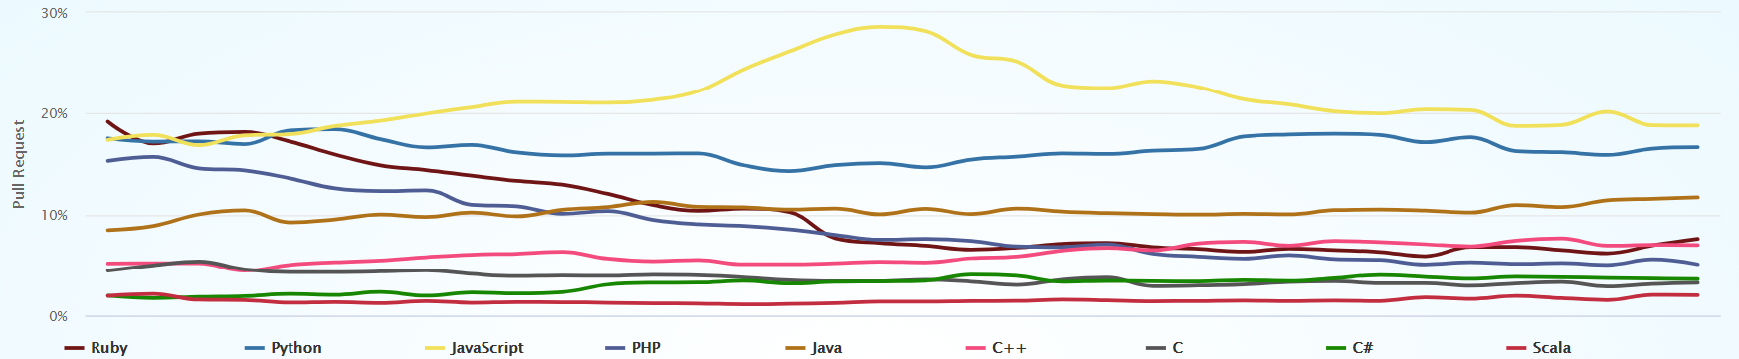
Motivação
JavaScript é uma das linguagens de programação mais utilizadas no mundo
Linguagem mais ativa no Github
Notes:
JavaScript é a linguagem de programação standard para desenvolvimento de aplicaç̃oes web do lado cliente, para além de ser uma das linguagens de programação mais utilizadas em geral. Sendo a linguagem mais ativa no github, em termos de pull request feito no 1º quarto deste ano.

Slide 5
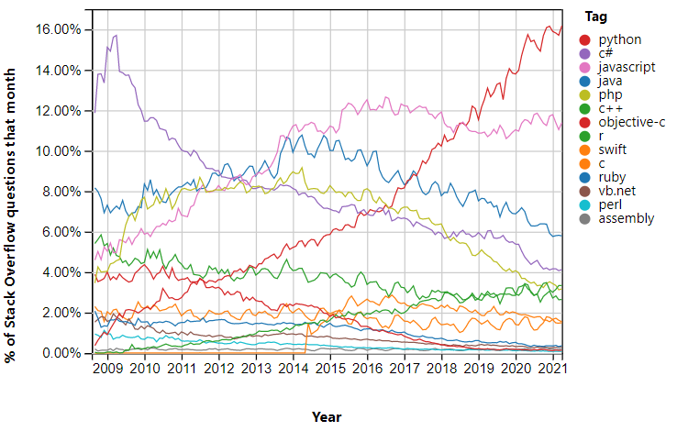
Motivação
Segunda linguagem mais ativa no stackoverflow
Notes:
No stackoverflow, Javascript é a segunda linguagem mais ativa contando com quase 12% das perguntas feitas no site.

Slide 6
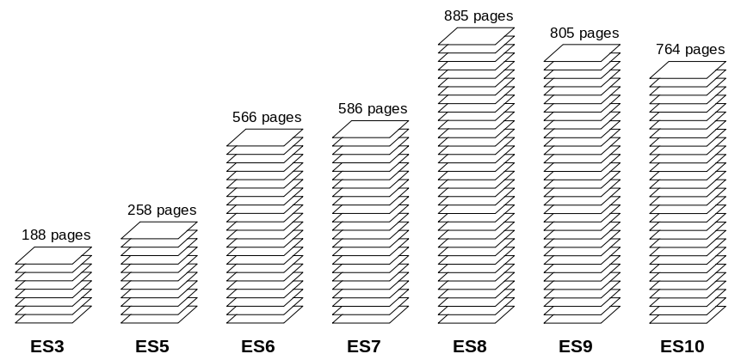
Motivação
A especificação da linguagem JavaScript é descrita no standard ECMAScript
Documento longo e complexo
Em constante mudança
Notes:
A linguagem é especificada no standard ECMAScript. Que consiste num documento bastante longo e complexo que desde 2015 tem sofrido alterações anuais, encontrando-se na décima primeira versão.
Conseguimos verificar na imagem apresentada as mudanças do numero de paginas do standard para cada versão

Slide 7
Trabalho Relacionado
Notes:
Continuando para a secção sobre o trabalho relacionado, Irei mostrar que já existem diversas implementações da linguagem, tanto industriais como academicas, e as versões do standard na qual as implementações estam assentes.
Apresentando també a batéria de testes oficial do standard e um breve passagem pelo projeto ECMA-SL.

Slide 8




Trabalho Relacionado
Implementações Industriais
Spider monkey
JavaScriptCore
V8
Chakra
1996
2005
2008
2009
SpiderMonkey
JavaScriptCore
V8
Chakra
Notes:
As principais implementações industrias de motores javascript são:
spider monkey - criado em 1996, sendo usado no firefox, adobe acrobat e na base de dados noSQL mongodb que será usada nesta proposta.
JavaScriptCore- criado em 2005, detido pela Apple é usado no browser safari
V8 - desenvolvido pela google em 2008 é das implementações mais usadas com destaque para o browser chrome e o nodejs.
Chakra- implementação da microsoft desenvolvido em 2009 e usado no browser da microsoft, edge

Slide 9
Trabalho Relacionado
Implementações Académicas
JSCert (Ocaml + Coq, Imperial + INRIA)
KJS (K, KDE + University of Illinois Urbana-Champaign)
JS-2-JSIL (OCaml, Imperial)
JSExplain (OCaml, INRIA + ICube)
ECMA-SL (OCaml, Técnico)
JISET (Scala, KAIST)
2014
2015
2017
2018
2019
2020
JSCert
KJS
JS-2JSIL
JSExplain
ECMA-SL
JISET
Notes:
Nas implementações académicas destacam-se as seguintes implementações:
JSCert - criado pela faculdade Imperial + INRIA baseado em Ocaml e Coq pretende provar as metapropriedades da semãntica da linguagem
KJS - desenvolvido

Slide 10
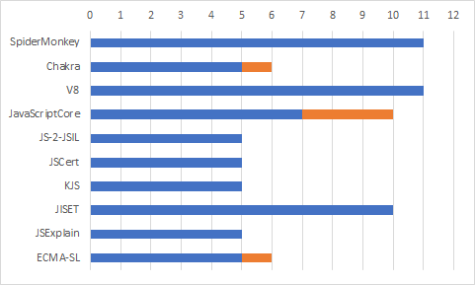
Trabalho Relacionado
As diversas implementações da linguagem suportam versões diferentes do standard
Podendo não suportar essas versões na íntegra
Notes:
No entanto as implementações apresentadas suportam versões diferentes do standard, podendo não suportar algumas versões na integra.
No gráfico apresentado mostramos a azul as versões que cada implementação suporta na imtegra e a laranja as versões que já tem implementação de partes exclusivas da versão mas não a compreendem na integra.
Como podemos observar as implementações academicas são na maioria baseadas na versão 5 do standard uma versão.

Slide 11
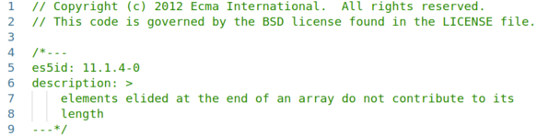
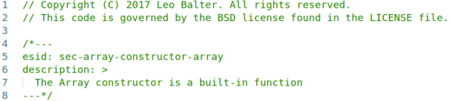
Trabalho Relacionado
Test262
Bateria de testes oficial
Testes anotados com a metadata
Informação incompleta
Existem testes que não têm informação sobre a versão
29.352 testes sem versão anotada
Notes:
A Test262 é a bateria de testes oficial para implementações do standard. Os testes da bateria contém metadata sobre os mesmos, em forma de comentario. No entanto, esta metadata está bastante incompleta. Para o caso deste projeto a informação que nos interessa mais é a versão do standard que o teste está destinado.
Existem cerca de 29 352 testes não anotados com a versão

Slide 12
Projeto ECMA-SL
O standard é escrito como se fosse um pseudo-código para um interpretador JS
ECMA-SL é um linguagem intermédia para análise e especificação do ES que está estritamente ligado ao texto do standard
ECMA-SL está atualmente em fase de desenvolvimento, já estando uma implementação funcional da edição 5.1 do standard
Notes:
ECMA-SL significa linguagem de especificação ECMA. É uma linguagem intermediária dedicada para análise e especificação ECMAScript. O objetivo do projeto ECMA-SL é ter um intérprete de referência para ES que esteja estreitamente vinculado ao texto da ECMA-262, permitindo-nos considerar o intérprete como o próprio padrão no contexto da análise formal. Também podemos gerar uma versão textual do ECMA-262 a partir do código ECMA-SL, tornando o ECMA-SL uma alternativa viável para especificar o idioma do ECMAScript. O projeto ECMA-SL está atualmente em fase de desenvolvimento, já estando uma implementação funcional da edição 5.1 do standard

Slide 13
Descrição do Problema

Slide 14
Descrição do Problema
Como garantir que a bateria de testes utilizada cobre todos os corner cases da linguagem?
Como obter os testes apropriados para uma implementação parcial da linguagem?
Como gerir o processo de desenvolvimento de forma a garantir que o número de testes que a implementação da linguagem passa é crescente?

Slide 15
Objetivos
Notes:
Vou passar agora a descrever os objetivos a alcançar com esta proposta de pojeto.

Slide 16
Objetivos
Caracterização da testsuite Test262
Infra-estrutura para testagem de implementações de referência do standard ECMAScript
Implementação do core da versão 6 do standard ECMAScript utilizando a infra-estrutura concebida
Notes:
Destacam-se três objetivos principais a alcançar com este projeto, sendo eles:
a caracterização da testsuite Test262 analisando os metadata já presentes e acrescentar mais metadados como o número de linhas, número de ifs/loops/etc, número de variúveis, entre outros que podem ser acrescentados facilmente mais tarde.
o desenvolvimento de uma infra-estrutura para testagem de implementações de referência do standard ECMAScript que permitirá ao utilizador filtragem de testes por feature, permi-tindo a obten ̧c ̃ao dos testes relevantes para as caracter ́ısticas a serem testadas,bem como a execu ̧c ̃ao autom ́atica dos testes filtrados e armazenamento dos res-pectivos resultados. Os resultados dos testes v ̃ao ser guardados na segunda base de dados pelo que tamb ́em ser ́a necess ́ario o desenvolvimento de mecanismospara facilitar a intera ̧c ̃ao com esta base de dados.
O ́ultimo objetivo a alcan ̧car neste projeto ́e a cria ̧c ̃ao deuma implementa ̧c ̃ao do standard ECMAScript para testarmos a infra-estruturadesenvolvida. N ́os escolhemos implementar o core da vers ̃ao 6 do standard, des-crito nas sec ̧c ̃oes 7 (opera ̧c ̃oes abstradas), 9 (comportamento de objetos ex ́oticose comuns), 12 (linguagem ECMAScript: express ̃oes) e 13 (linguagem ECMAS-cript: afirma ̧c ̃oes e declara ̧c ̃oes

Slide 17
Desenho e Metodologia
Notes:
Vou passar agora a descrever os objetivos a alcançar com esta proposta de pojeto.

Slide 18
Caracterização da testsuite Test262
Calcular metadata em falta
Analisar metadata existente
Por exemplo: versão do standard
Calcular nova metadata
Construções sintáticas
Objetos built-in
Notes:
De forma a alcançar o primeiro ibjectivo, primeiro vamos ter de conseguir filtrar a metadata já existente nos testes, como pode ser o caso da versão do standard, as features usadas, entre outros.
O proximo passo será analisar o teste e calcular metadata adicional para o teste, para isto vamos usar tres abordagens distintas : analise sintatica, analise estatica e analise dinamica.
De seguida irei exemplificar as analises para a obtenção da versão do standard para testes não anotados com a mesma

Slide 19
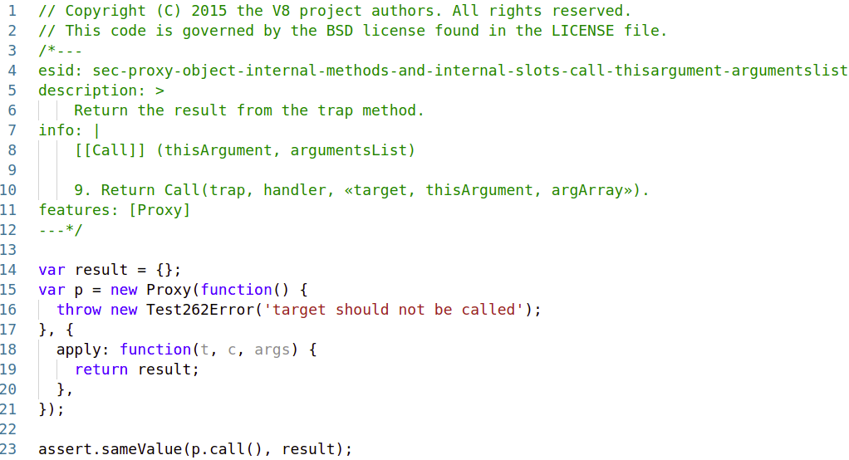
Como identificar a versão alvo de cada teste?
Análise Sintática
Uso de expressões regulares que identificam os objectos built-in e construções sintácticas associadas a versões específicas do standard
Notes:
Na analise sintática iremos usar expressões regulares que identificam os objectos built-in e as construções sintaticas associadas a versões especificas do standard

Slide 20
Sem informação sobre a versão ou construções sintáticas

Slide 21
Construções Sintácticas:
Variable Declaration e Variable Declarator

Slide 22
Construções Sintácticas:
Variable Declaration e Variable Declarator
Identifier

Slide 23
Construções Sintácticas:
Variable Declaration e Variable Declarator
Identifier
Object Expression

Slide 24
Construções Sintácticas:
Variable Declaration e Variable Declarator
Identifier
Object Expression
New Expression

Slide 25
Construções Sintácticas:
Variable Declaration e Variable Declarator
Identifier
Object Expression
New Expression
Function Expression

Slide 26
Construções Sintácticas:
Variable Declaration e Variable Declarator
Identifier
Object Expression
New Expression
Function Expression
BlockStatement

Slide 27
Construções Sintácticas:
Variable Declaration e Variable Declarator
Identifier
Object Expression
New Expression
Function Expression
BlockStatement
ThrowStatement

Slide 28
Construções Sintácticas:
Variable Declaration e Variable Declarator
Identifier
Object Expression
New Expression
Function Expression
BlockStatement
ThrowStatement
Literal

Slide 29
Construções Sintácticas:
Variable Declaration e Variable Declarator
Identifier
Object Expression
New Expression
Function Expression
BlockStatement
ThrowStatement
Literal
ReturnStatement

Slide 30
Construções Sintácticas:
Variable Declaration e Variable Declarator
Identifier
Object Expression
New Expression
Function Expression
BlockStatement
ThrowStatement
Literal
ReturnStatement
MemberExpression

Slide 31
Construções Sintácticas:
Variable Declaration e Variable Declarator
Identifier
Object Expression
New Expression
Function Expression
BlockStatement
ThrowStatement
Literal
ReturnStatement
MemberExpression
CallExpression

Slide 32
Construções Sintácticas:
Variable Declaration e Variable Declarator
Identifier
Object Expression
New Expression
Function Expression
BlockStatement
ThrowStatement
Literal
ReturnStatement
MemberExpression
CallExpression

Slide 33
Built-Ins:
Proxy

Slide 34
Como identificar a versão alvo de cada teste?
Análise Sintática
Uso de expressões regulares que identificam os objectos built-in e construções sintácticas associadas a versões específicas do standard
Construções Sintácticas:
Variable Declaration e Variable Declarator
Identifier
Object Expression
New Expression
Function Expression
BlockStatement
ThrowStatement
Literal
ReturnStatement
MemberExpression
CallExpression
Built-Ins:
Proxy
Versão 6

Slide 35
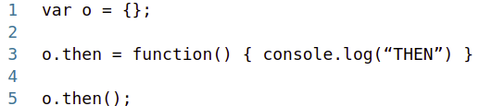
Como identificar a versão alvo de cada teste?
Análise de Dependências
Utilização de uma análise de dependências para aumentar a precisão da análise sintática

Slide 36
Como identificar a versão alvo de cada teste?
Análise de Dependências
Utilização de uma análise de dependências para aumentar a precisão da análise sintática
Pela análise sintática a função then existe para um objeto Promise

Slide 37
Como identificar a versão alvo de cada teste?
Análise de Dependências
Utilização de uma análise de dependências para aumentar a precisão da análise sintática
No entanto, o não é um objeto Promise mas sim um objeto Object
Conclui-se que a função then para o objeto o não deverá interferir com a identificação da versão

Slide 38
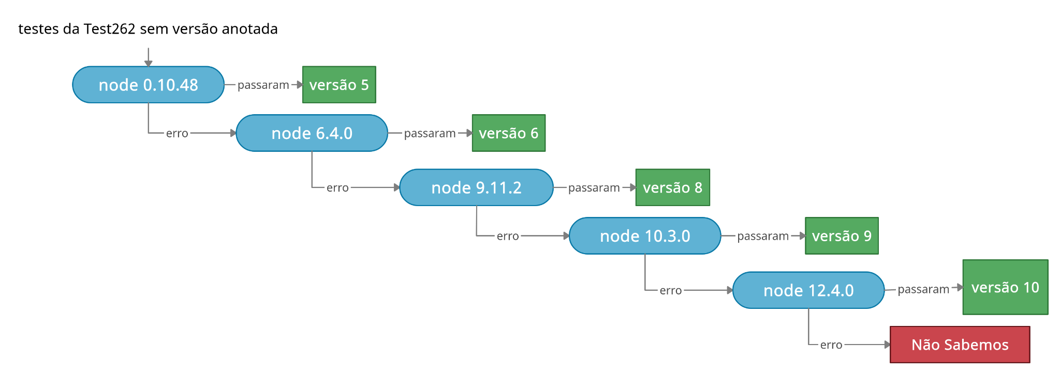
Como identificar a versão alvo de cada teste?
Análise Dinâmica
Correr os testes em JS engines que suportam apenas uma determinada versão e identificar os testes que falham

Slide 39
Como identificar a versão alvo de cada teste?
Análise Dinâmica
Correr os testes em JS engines que suportam apenas uma determinada versão e identificar os testes que falham

Slide 40
Como identificar a versão alvo de cada teste?
Análise Dinâmica
Correr os testes em JS engines que suportam apenas uma determinada versão e identificar os testes que falham

Slide 41
Como identificar a versão alvo de cada teste?
Análise Dinâmica
Correr os testes em JS engines que suportam apenas uma determinada versão e identificar os testes que falham

Slide 42
Como identificar a versão alvo de cada teste?
Análise Dinâmica
Correr os testes em JS engines que suportam apenas uma determinada versão e identificar os testes que falham

Slide 43
Como identificar a versão alvo de cada teste?
Análise Dinâmica
Correr os testes em JS engines que suportam apenas uma determinada versão e identificar os testes que falham
Problema: descobrir versão do node mais adequada para cada versão do standard

Slide 44
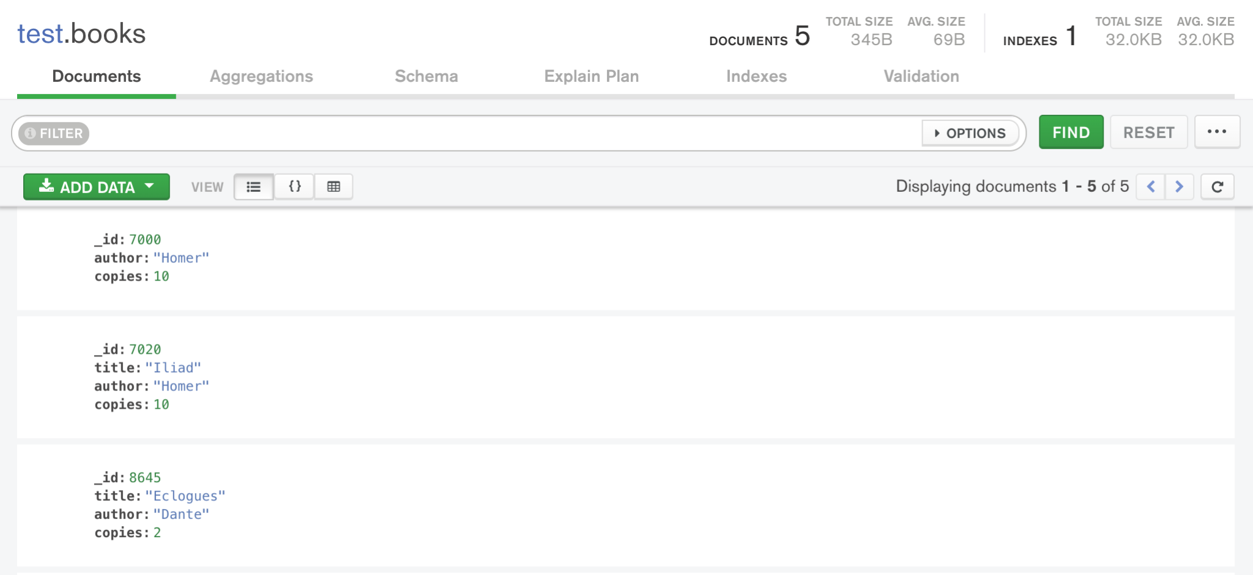

Infra-estrutura de teste
Base de dados de testes
Guardar metadata associada aos testes numa base de dados noSQL
Base de dados de resultados
Guardar os resultados dos testes para gestão do processo de desenvolvimento

Slide 45
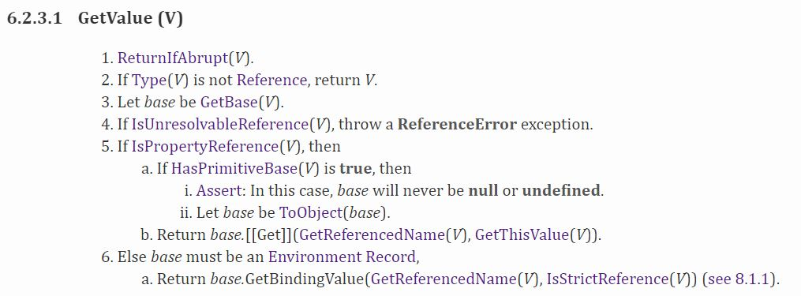
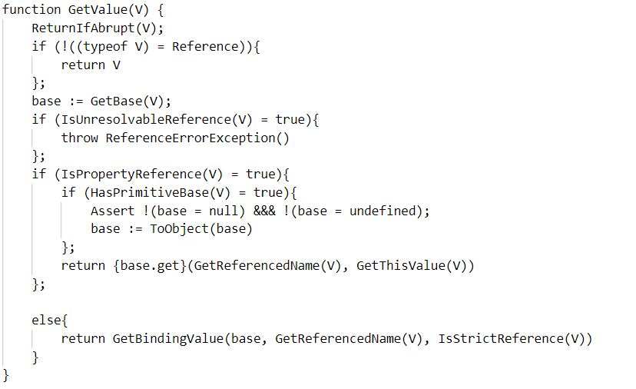
Implementação do core da linguagem ES6
Implementação das seções 7, 9, 12 e 13
Implementação deve seguir o texto do standard linha por linha
Implementação em ECMA-SL

Slide 46
Implementação do core da linguagem ES6
Implementação das seções 6, 7, 9, 12 e 13
Implementação deve seguir o texto do standard linha por linha
Implementação em ECMA-SL

Slide 47
Implementação do core da linguagem ES6
Implementação das seções 6, 7, 9, 12 e 13
Implementação deve seguir o texto do standard linha por linha
Implementação em ECMA-SL

Slide 48
Implementação do core da linguagem ES6
Implementação das seções 6, 7, 9, 12 e 13
Implementação deve seguir o texto do standard linha por linha
Implementação em ECMA-SL

Slide 49
Implementação do core da linguagem ES6
Implementação das seções 6, 7, 9, 12 e 13
Implementação deve seguir o texto do standard linha por linha
Implementação em ECMA-SL

Slide 50
Implementação do core da linguagem ES6
Implementação das seções 6, 7, 9, 12 e 13
Implementação deve seguir o texto do standard linha por linha
Implementação em ECMA-SL

Slide 51
Planeamento e Avaliação

Slide 52
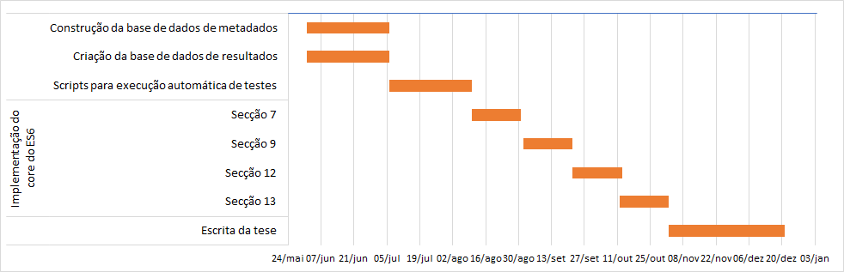
Planeamento
O projeto prevê 5 fases distintas representadas pelo seguinte diagrama de Gantt

Slide 53
Avaliação
Metodologia de avaliação tem dois elementos principais
Avaliação da infra-estrutura de testes
Através da sua utilização direta
Avaliação da implementação do core do standard ES6
Através do subconjunto de testes obtido pela infra-estrutura de testes

Slide 54
Conclusão
Notes:
Esta proposta vaipermitir facilitar o processo de teste das implementa ̧c ̃oes de referˆencia do stan-dard. Ao simplificar o processo de teste das implementa ̧c ̃oes de referˆenciado standard, vamos conseguir descobrir erros nessas implementa ̧c ̃oes mais r ́apidoe mais precisamente. Apontando também para melhorar a metadata existente na bateria de testes test262

